Slide 1






SP_CONTROL 入门培训

Slide 2
第二节
电机协议，
使用can_bus读写data

Slide 3
1、电机简介

Slide 4

电机简介
M3508电机

Slide 5
电机简介
控制电机的要求
给电机供电
给电机发送控制指令

Slide 6
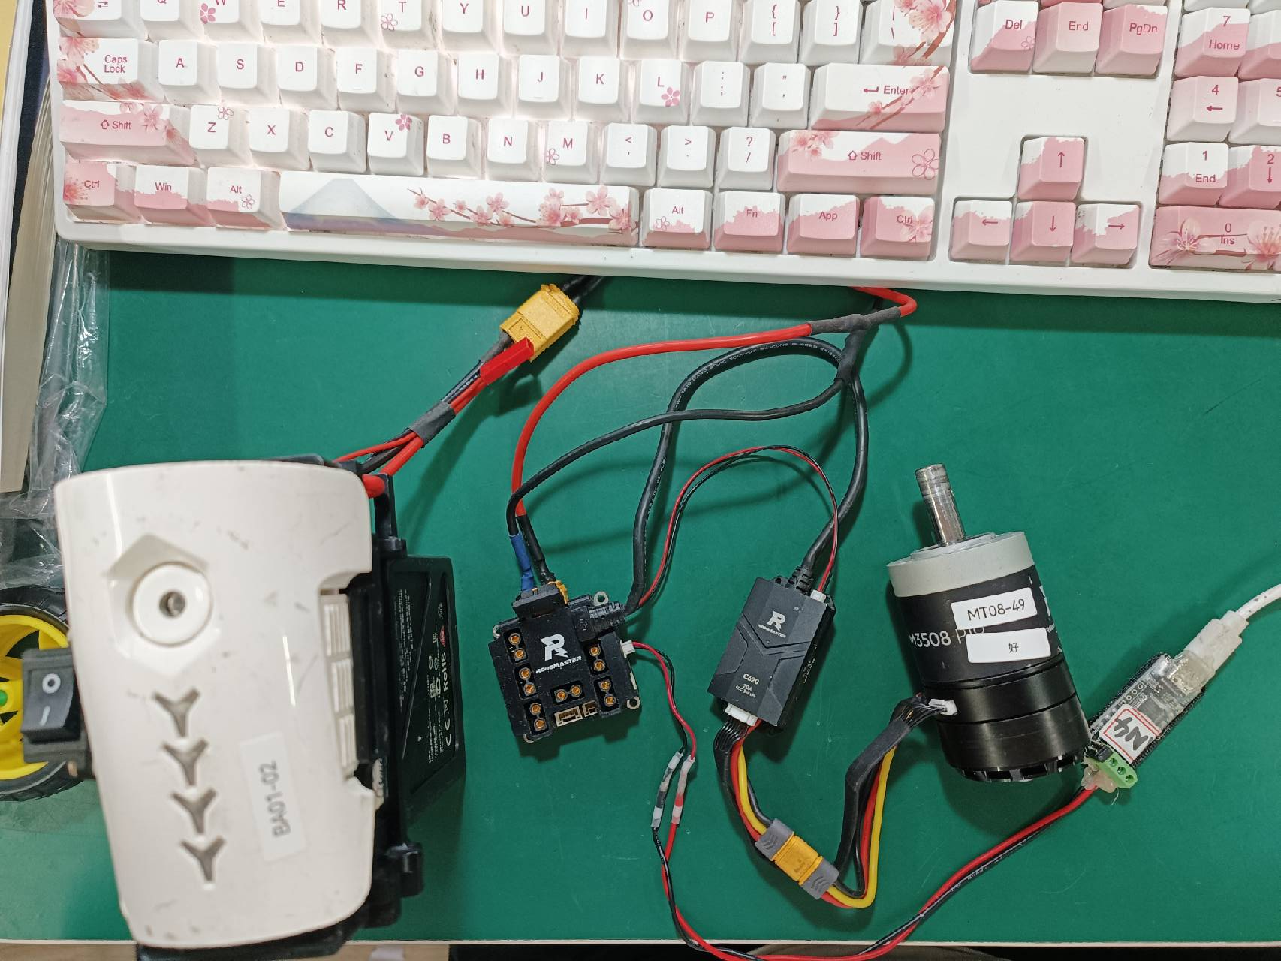
电机简介
电机接线方式

Slide 7
2、电机通信协议

Slide 8
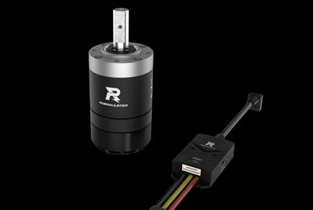
电机通信协议
电机通信协议一般指的是电机与其他设备间沟通的方式。世界上存在很多种语言，就比如英语、中文又或者德文，电机的通信也存在类似的“语言”，只有采用正确的“语言”才能与电机通信。在RM赛场上，常见的电机通信协议主要有CAN协议和高速串口（USART）协议。由于官方M3508、M2006、GM6020电机都采用CAN协议，因此本节我们介绍CAN协议通信的一些特点。
采用CAN通信的电机——M3508

Slide 9
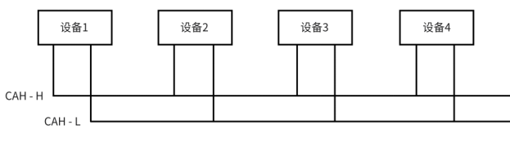
电机通信协议
首先我们要说明的是，CAN协议是一种总线协议，CAN总线由CAN_H和CAN_L两根线构成，各个设备一起连接在总线上（物理）。这种连接方式带来了若干好处：
CAN设备连线方式

Slide 10
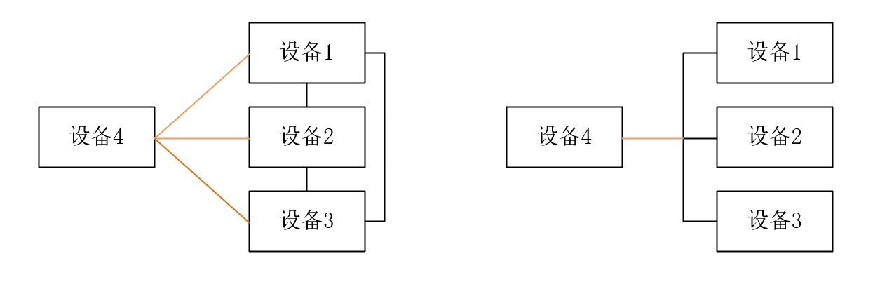
电机通信协议
采用CAN协议，可以很容易地增加设备。
点对点通讯与CAN通讯加入新设备示意图

Slide 11
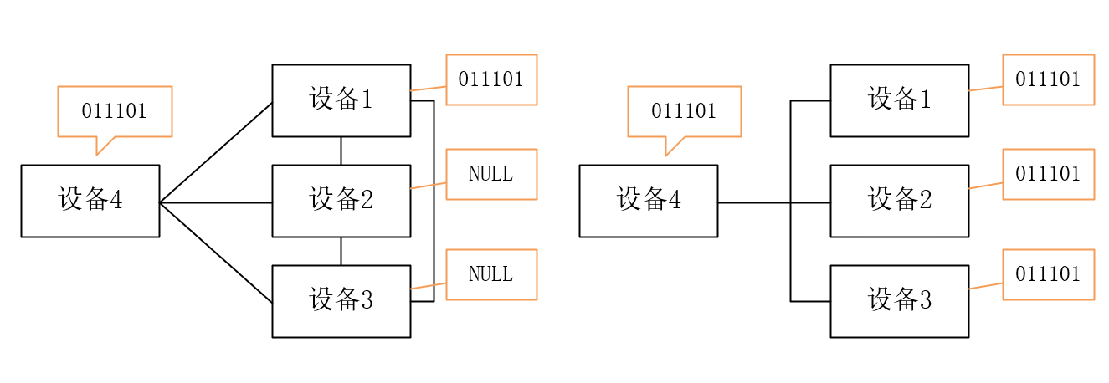
电机通信协议
采用CAN协议，总线上的设备都可以获得网络内其余设备发出的数据。
CAN通讯的广播性质（左侧为点对点通讯）

Slide 12
3、CAN数据帧

Slide 13
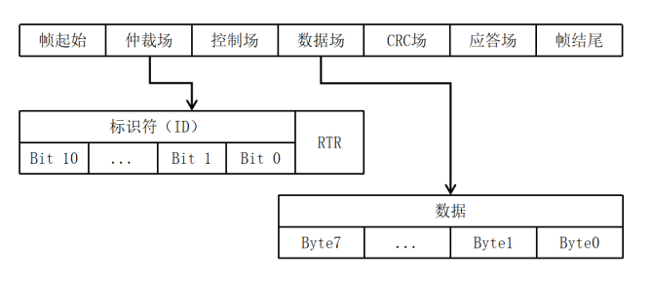
CAN数据帧
标准CAN数据帧的组成

Slide 14
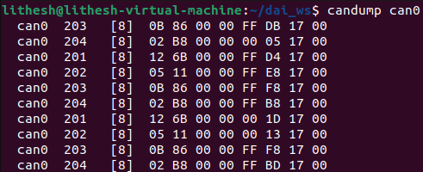
实验
1.将usb2can转接板连接至电脑，然后将RM3508电机can线连接至usb2can转接板上。
2.安装CAN调试工具can_utils,在Ubuntu系统的命令行界面输入sudo apt-get install can-utils
3.建立CAN通讯，在任意终端输入sudo ip link set can0 up type can bitrate 1000000
4.在终端中继续输入candump can0查看在当前can总线上所有收发的数据帧

Slide 15
4、电机数据协议

Slide 16
电机数据协议
数据以二进制的形式在设备中流通，也即是说所谓的数据可以被表示为一系列由0、1组成的序列编码。同样的，当我们把电机接入到电脑上时，电脑与电机的通信数据也是通过二进制序列来表示的。电机数据协议就是指解读这串二进制序列的方式或者规范。

Slide 17
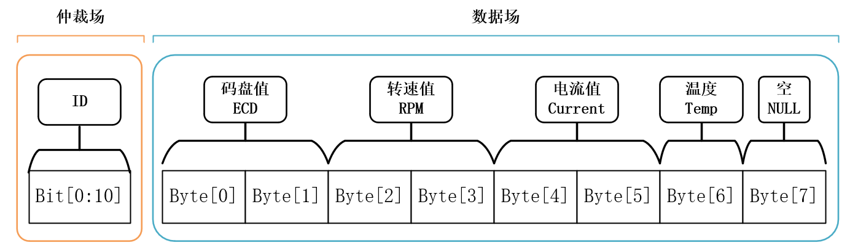
电机数据协议
电机->电脑回传数据组成

Slide 18
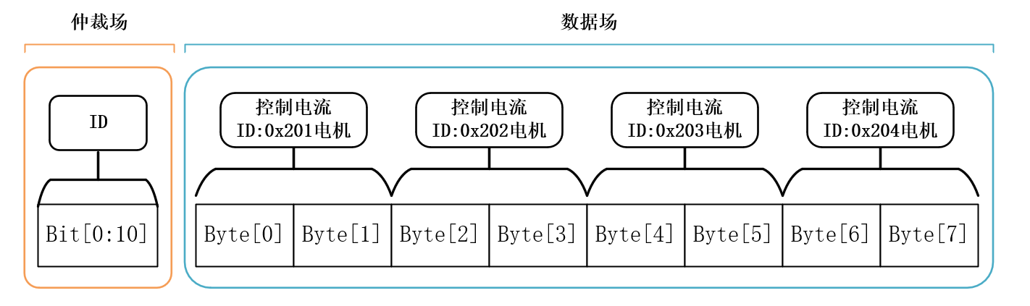
电机数据协议
电脑->电机控制信息组成

Slide 19
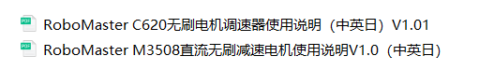
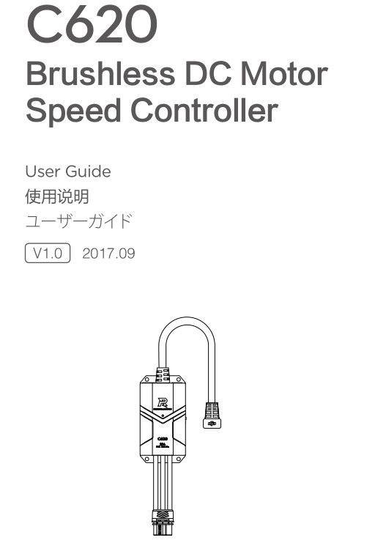
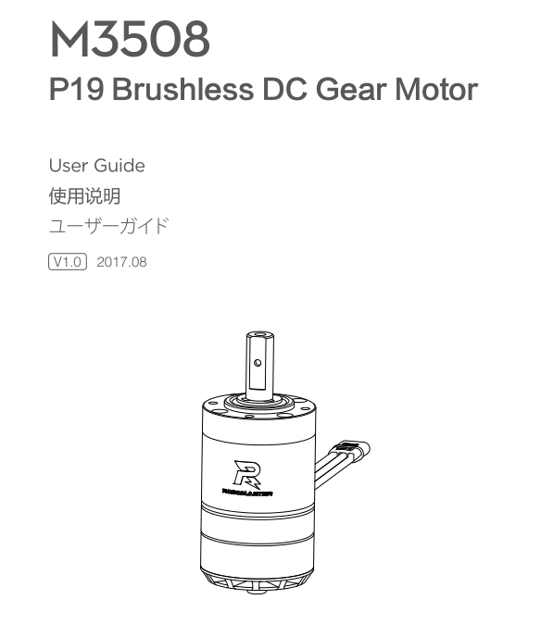
阅读材料

Slide 20
5、电机读写

Slide 21
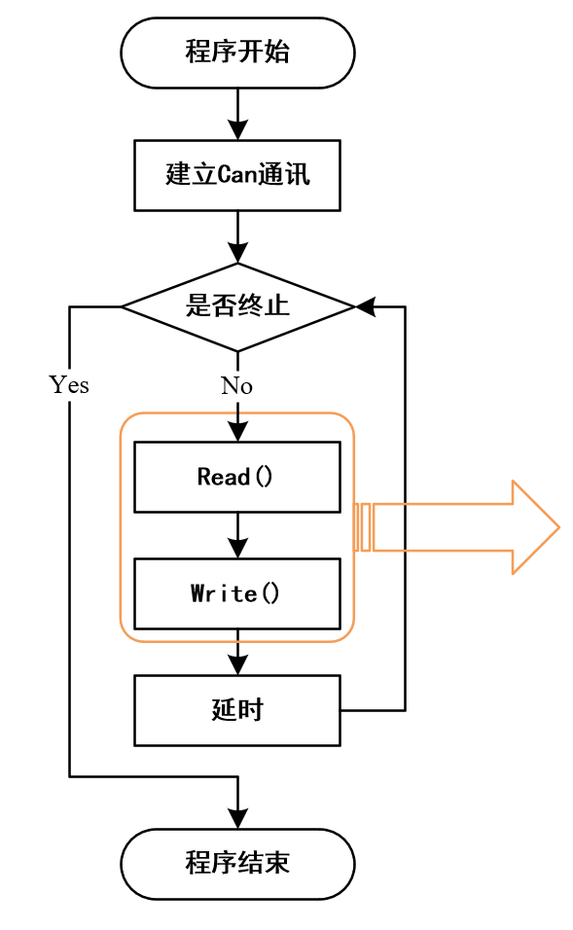
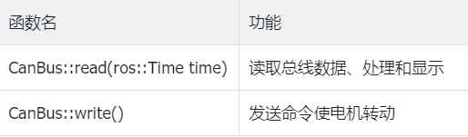
电机读写
主程序流程图

Slide 22
6、电机参数

Slide 23
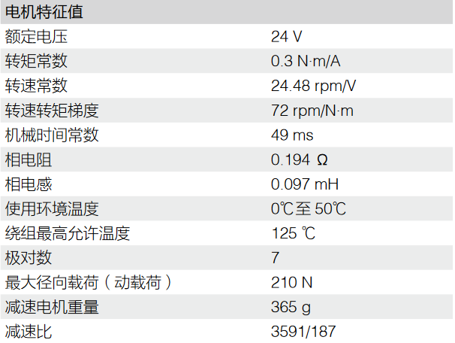
电机参数
M3508电机控制参数

Slide 24
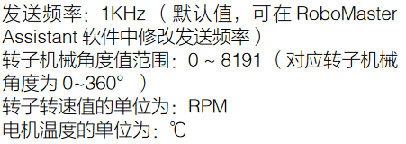
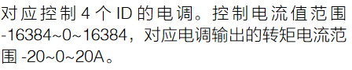
电机参数
M3508反馈报文数据说明

Slide 25
电机参数
常用电机数据转换
电机转子码盘值->电机转子角度
电机转子速度->电机转子角速度
电机转子电流->电机转子扭矩
电机转子扭矩->电机转子电流

Slide 26
电机参数
M3508CAN协议的电机转子码盘值以两个字节（16个2进制数）表示，即可代表十进制数0~65535。实际上只使用0~8191来表示0~360°的转角。也就是说，假设反馈报文的这两个字节为0F FF（对应十进制数4095），就代表电机转子转到了180°的位置。以弧度制表示转角，将8091线性转化为2π，即将反馈数据对应的十进制数乘上2π/8191=0.0007669903。我们将该数据记为act2pos。

Slide 27
电机参数
M3508CAN协议的电机转子速度值以两个字节（16个2进制数）表示，单位为rpm(转每分)。将单位化为国际单位rad/s，即将反馈数据对应的十进制数乘上2π/60=0.104719755117.我们将该数据记为act2vel。

Slide 28
电机参数
M3508CAN协议的电机转子电流值以两个字节（16个2进制数）表示，实际上只使用-16384~16384来表示-20A~20A的电流。照之前的思路，我们可以先把反馈数据对应的十进制数乘上20/16384得到以A为单位的电流值，再乘上0.3得到以N·m为单位的扭矩。但需要注意的是，RM3508电机参数中的转矩常数指的是电机输出轴扭矩和转子控制电流之比，而我们需要的到的是转子扭矩。因此，上述系数还需要由输出轴扭矩转化为转子扭矩，即在原参数上除以RM3508的减速比19.2032。最终记该参数为act2eff=20/16384*0.3/19.20320855615=1.90702994e-5。

Slide 29
电机参数
前面三个转换过程都是在读取电机参数的时候将电机协议返回的数值转化为以国际单位制计量的便于理解的值，而在控制电机的时候我们需要反过来，将我们需要控制电机旋转的命令（同样以国际单位制计量）转化为电机协议中的电流值。可想而知，读写两个过程中的参数转换呈现对偶的关系，那么这些对应的转换参数肯定成倒数关系。由电机转子转矩转化为电机转子电流的参数记为eff2act=1/act2eff=52437.561519。

Slide 30
作业安排
回顾上课所讲的使用CAN通信控制电机的方式
熟悉CAN通信的读写方式
运行程序，可以尝试修改部分代码查看修改后的效果
阅读电机及电调手册

